Slide 1


ひらがな（TIẾP）
(*) Luyện tập: Hiragana
(*) Chào hỏi cơ bản 3
(*) Âm dài
(*) Âm ngắt.
(*) Số đếm
THULX

Slide 2
TIẾT 1

Slide 3
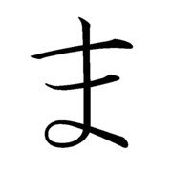



Hi ro shi ma
Hiroshima

Slide 4
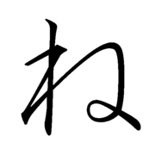

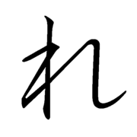
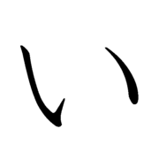
Nenrei
Age / Years

Slide 5
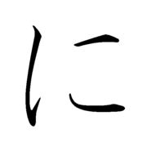


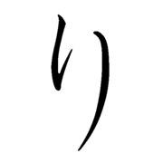
Ni wa to ri
Chicken

Slide 6

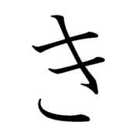

Ya ki ni ku
yakiniku
(Japanese dish of fried meat)

Slide 7


O mo shi ro i
interesting

Slide 8
ぎんざ
ずいぶん
がくせい
こども
びじん
にほんご
かぞく
だいがく
めぐすり

Slide 9
ÂM DÀI (Trường âm)
Ký hiệu: khi phiên âm sang Romanji: có dấu gạch ngang ở trên đầu
hoặc có 2 nguyên âm được đặt cạnh nhau.
Đặc điểm: đọc kéo dài gấp đôi
Ví dụ:
obasan
おばさん
obāsan
おばあさん
ojisan
おじさん
ojiisan
おじいさん
e
え
ee
ええ
heya
へや
hēya
へいや

Slide 10
ああ
ā
いい
ī
ū
うう
ええ/えい
ē
おお
ō

Slide 11
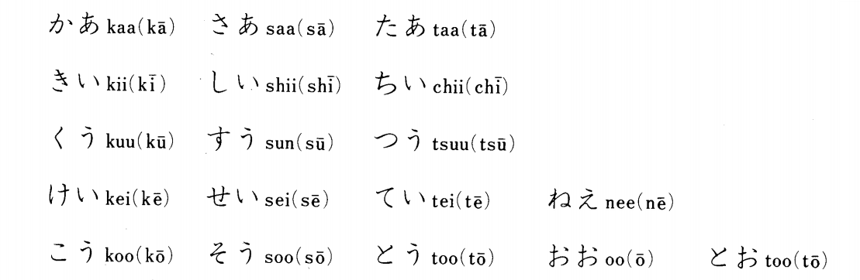

Slide 12
おかあさん
okāsan
ちいさい
chīsai
おおきい
ōkī
おねえさん
onēsan
とおか
tōka
とうめい
tōmei

Slide 13

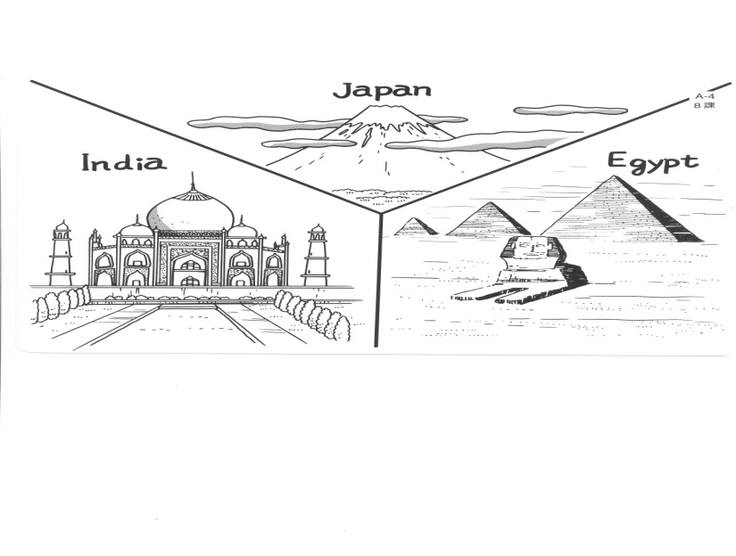
ほし
hoshi
ほしい
hoshī
ゆめ
yume
ゆうめい
yūmei

Slide 14
とけい
tokei
せんせい
sensei
どうろ
dōro
こうそく
kōsoku
くうこう
kūkō
めいれい
meirei
とうめい
tōmei

Slide 15
TIẾT 2

Slide 16
Âm ngắt
Ký hiệu: chữ つ viết nhỏ
Đặc điểm: đọc ngắt, gấp đôi phụ âm phía sau, như vấp phải vật cản
oto
おと
otto
おっと
もと
もっと
moto
motto
いち
いっち
ichi
itchi
いさい
いっさい
isai
issai

Slide 17

せっけい
sekkei
しっぱい
shippai
どっかい
dokkai
きっさてん
kissaten
けってい
kettei
めっき
mekki
ちっと
chitto

Slide 18
じゅぎょう
jugyō
しゅっぱつ
shuppatsu
びょういん
byōin
じゅうぶん
jūbun
ぎじゅつしゃ
gijutsusha
ぎゅうにゅう
gyūnyū
ちゃくしん
chakushin

Slide 19

kaisha 
かいしゃ
chūshajō 
ちゅうしゃじょう
shutchō 
しゅっちょう
sotsugyō 
そつぎょう
しんにゅう
shinnyū 
bimyō 
びみょう
ちゃいろ
chairo 

Slide 20
SỐ TỪ
1 2 3 4 5 6 7 8 9 10
いち
に
さん
し
ご
ろく
しち
はち
く
じゅう
よん
なな
きゅう

Slide 21
3
さん
6
ろく
し
4
よん
く
9
きゅう
なな
7
しち

Slide 22
5
ご
8
はち
10
じゅう
15
じゅう
ご
じゅうご

Slide 23
18
じゅうはち
じゅうよん
14
じゅうし
にじゅうきゅう
29
にじゅうく
よんじゅうなな
47
よんじゅうしち

Slide 24
100
ひゃく
115
100 10 5
ひゃく じゅう ご
129
ひゃく にじゅう きゅう

Slide 25
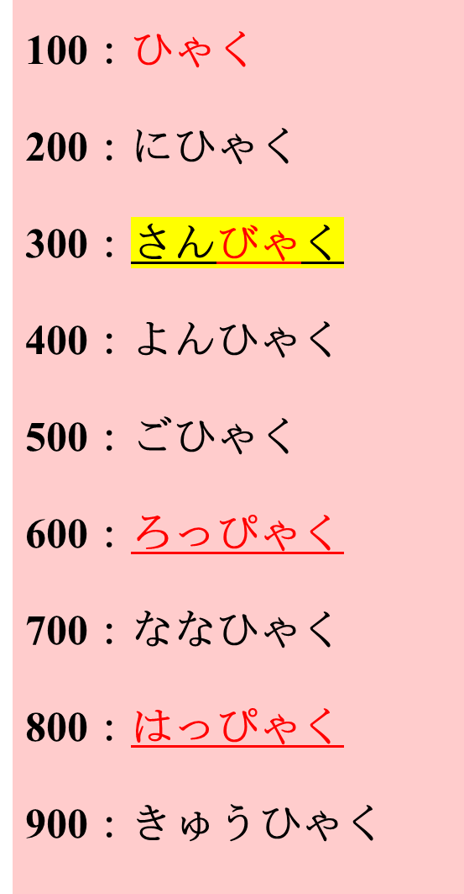
1000：せん
2000：にせん
3000：さんぜん
5000: ごせん
6000: ろくせん
8000：はっせん
10000：いちまん

Slide 26
100000: 10 man
じゅうまん
1000000: 100 man
ひゃくまん
10000000: 1000 man
せんまん
100000000: いちおく
LUYỆN TẬP: VIẾT SANG TIẾNG NHẬT
1)102
2)350
3)2800
6)2002
4) 125555

